Slide 1
БУЛЛИНГ И ТРАВЛЯ – ПРОБЛЕМА ВСЕГО ОБЩЕСТВА
УРОК ДОВЕРИЯ

Slide 2
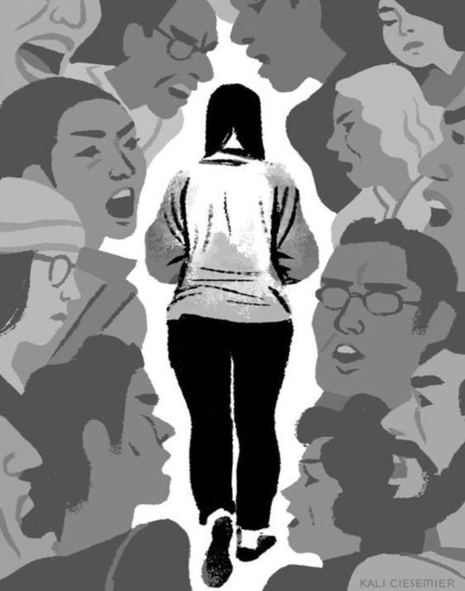
агрессивное преследование и издевательство над одним из членов коллектива
Психологическая форма: угрозы, насмешки, клевета, изоляция, задирание
Физическая форма: толчки, побои, порча имущества

Slide 3
Кто становится жертвой?
неуспевающие
самые успевающие
«любимчики» учителей
новенькие
физически слабые
гиперопекаемые родителями
дети из тиранических семей
ябеды
внешне отличающиеся люди
люди с необычным поведением и мировоззрением
дети плохо обеспеченных родителей
представители национальных меньшинств
пугливые
замкнутые в себе
тревожные
застенчивые
не имеют близких друзей
успешнее находят общий язык со взрослыми чем со сверстниками
самоуверенные

Slide 4
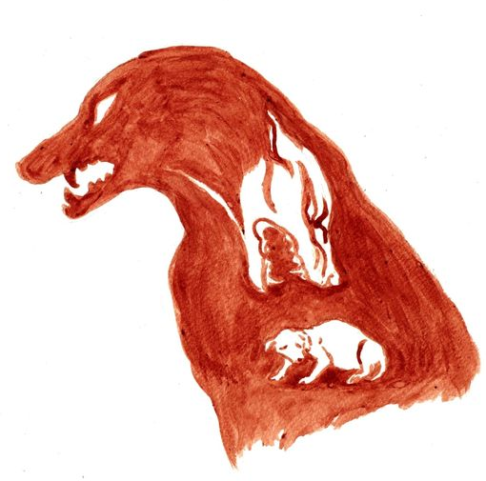
Зачем люди травят друг друга?
Повысить самооценку
Чувство неполноценности
Злоба на чужие успехи, привилегии
Месть
Получение удовольствия от жестокости
Влияние группы, желание быть своим
Проблемы в семье
Низкий уровень эмпатии

Slide 5

Мифы о феномене травли
Педагог всегда различит жертву и агрессора
Травля – неотъемлемый элемент взросления
Встречаются люди, на которых наложено клеймо жертвы
Любое объединение людей порождает травлю
Травля – результат обязательной отличительности
В травле только две роли

Slide 6
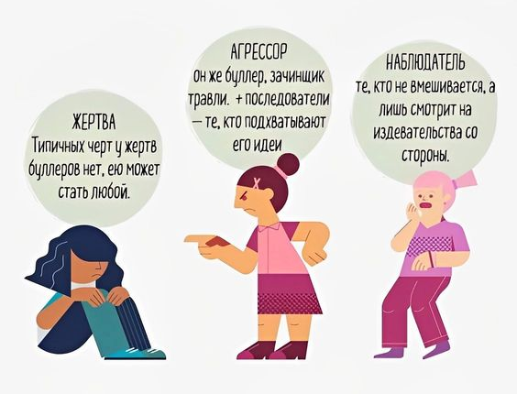
Три участника травли

Slide 7
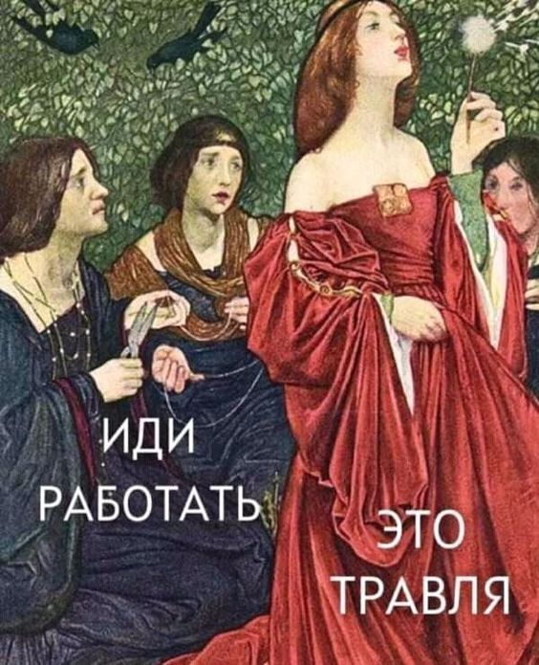
Травля среди взрослых
Ложные обвинения
Враждебная мимика
Газлайтинг
Придумывали на ходу правила
Жесткая критика
Слухи и сплетни
Настраивание остальных против человека
Изолирование, игнорирование
Демонстрация грубого, но не противозаконного поведения
Плагиат
Распространение о личной жизни
Унижения по признаку пола, расы, акцента, возраста или языка, инвалидности
Нереальные требования
Побуждение уволиться или перейти на другую работу

Slide 8
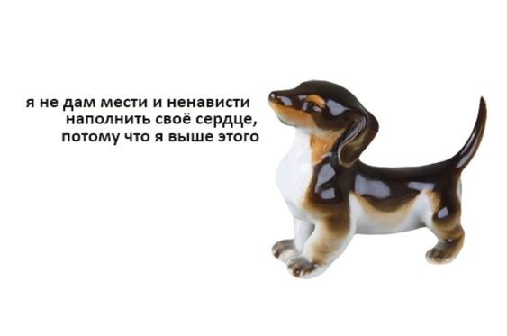
Последствия
- невозможность строить доверительные отношения
- опыт наблюдения разрушающей силы толпы, опыт бессилия
- рождение внутренней и внешней агрессии
психосоматические заболевания
нормализация деструктивного поведения

Slide 9
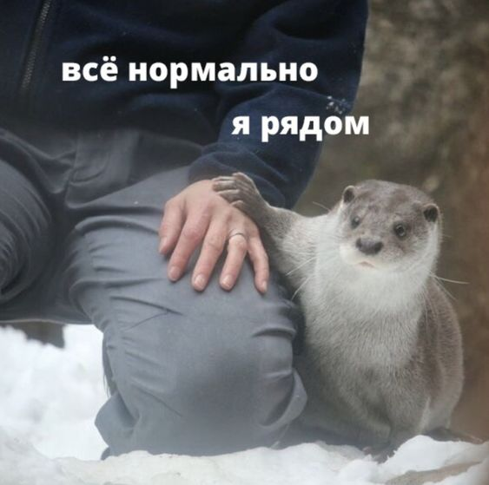
Что мы можем сделать и должны знать?
- не копи боль внутри
- проси помощи и защиты
- не оставайся в одиночестве
- не молчи!
- обратись к специалисту
- заботься о себе
- у тебя есть право уйти
- высказывайся в поддержку преследуемых
- лучшая месть – это внутренний, профессиональный и социальный рост
- защищайся и защищай, но не нападай
- это не навсегда!
- верить можно критике, но не унижениям
- «сам виноват»?

Slide 10

Телефон доверия
+7 (831) 439-99-99

Slide 11



Литература

Slide 12

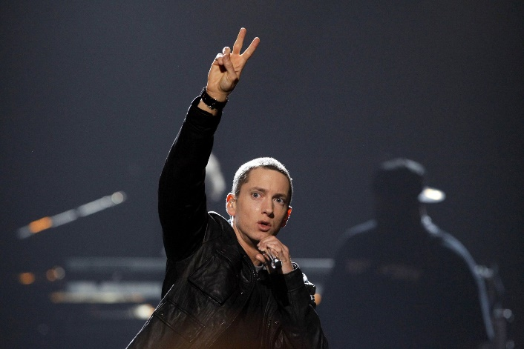



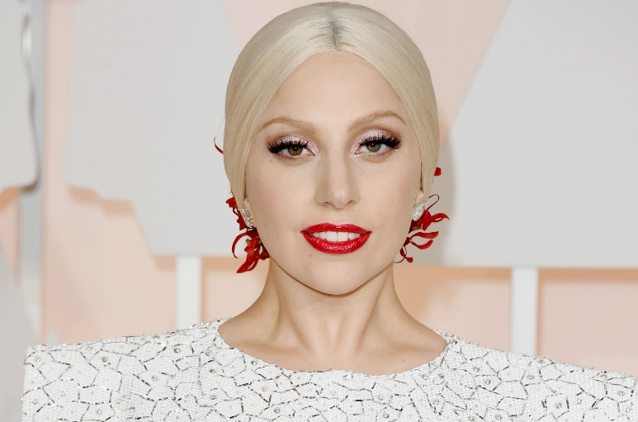
Медиа

Slide 13
